Slide 1

移动计算方向专业实践 校园组队平台
期末汇报
汇报人：郑嘉玮
组员：肖云志

Slide 2
进展报告
目标：校园活动组队平台
项目定位：
面向学生的移动端 Web 组队协作系统
技术栈：Vue 3 + Vite + Spring Boot + MySQL
核心部分：
用户注册登录、
资料管理、
队伍发布、
队伍筛选、
申请/邀请、
私聊与队伍聊天

Slide 3
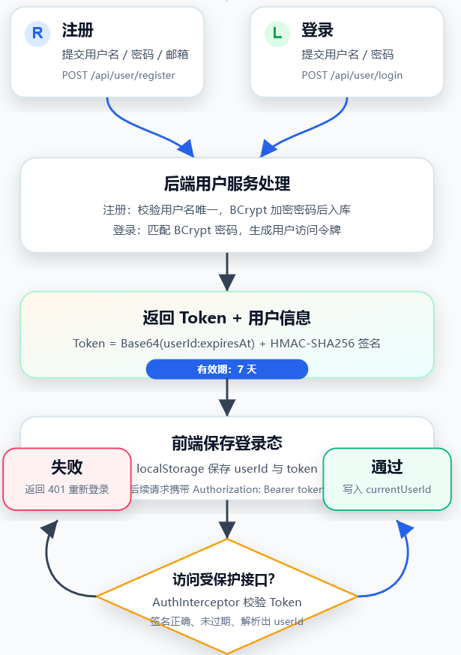
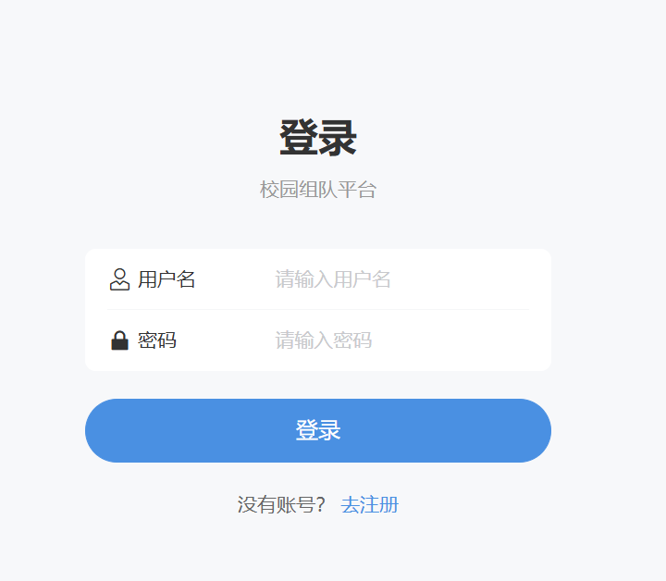
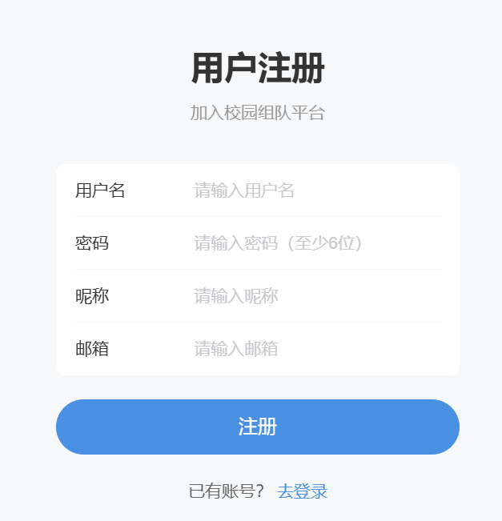
用户登录与认证
（图片由AI辅助生成）

Slide 4
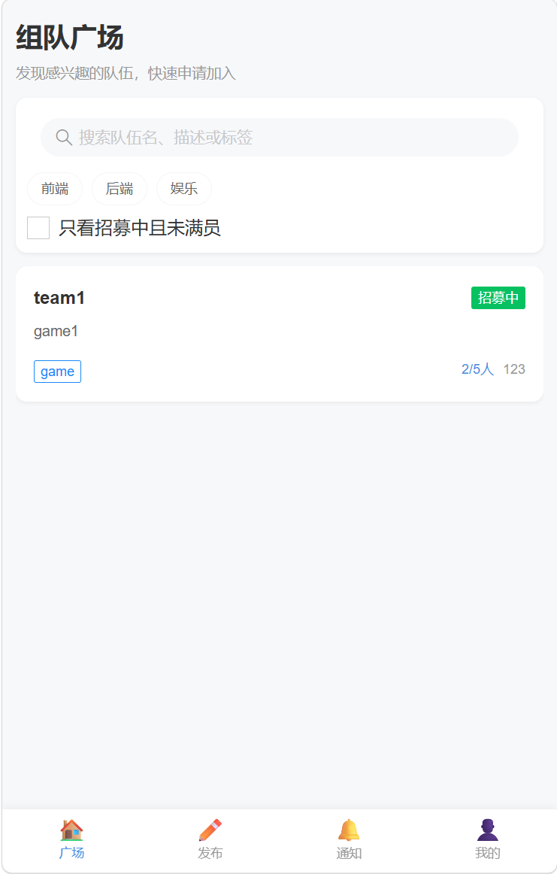
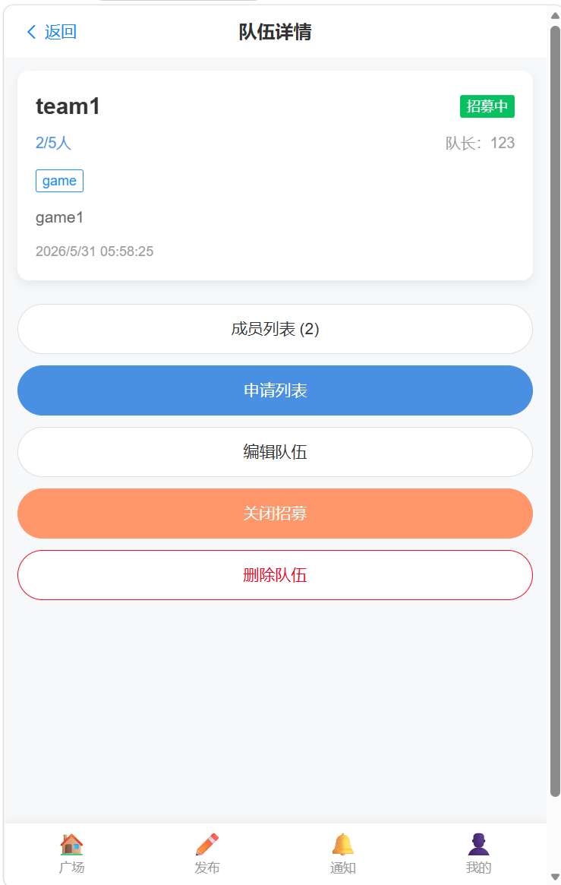
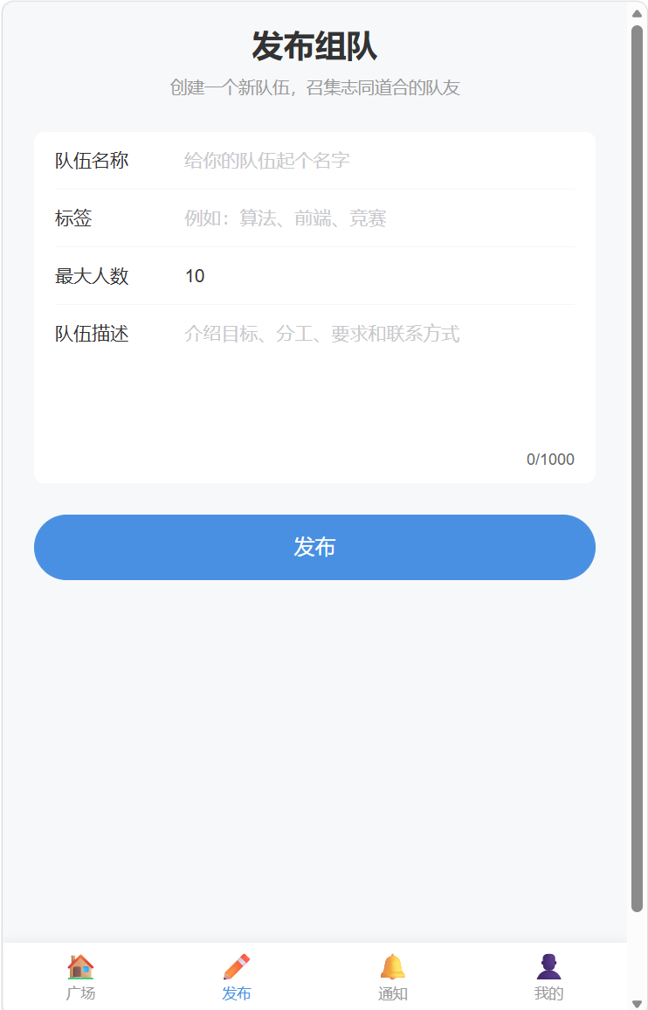
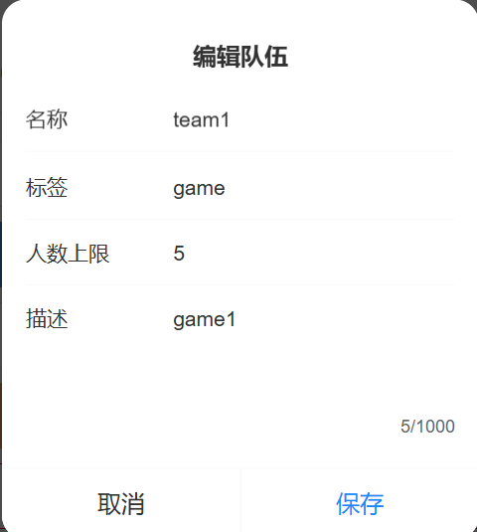
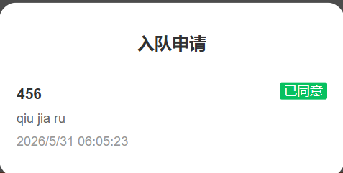
主要页面

Slide 5
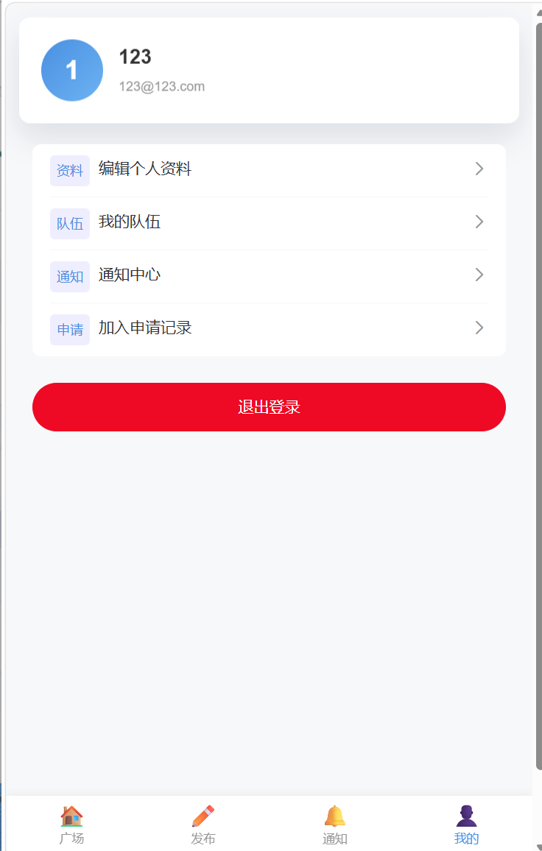
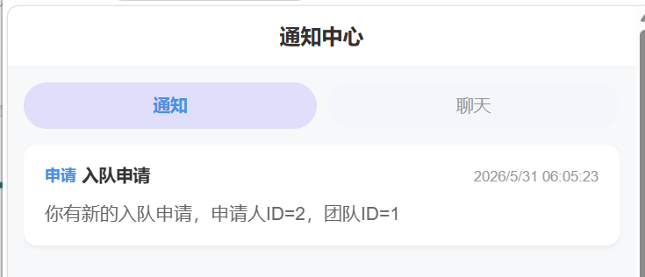
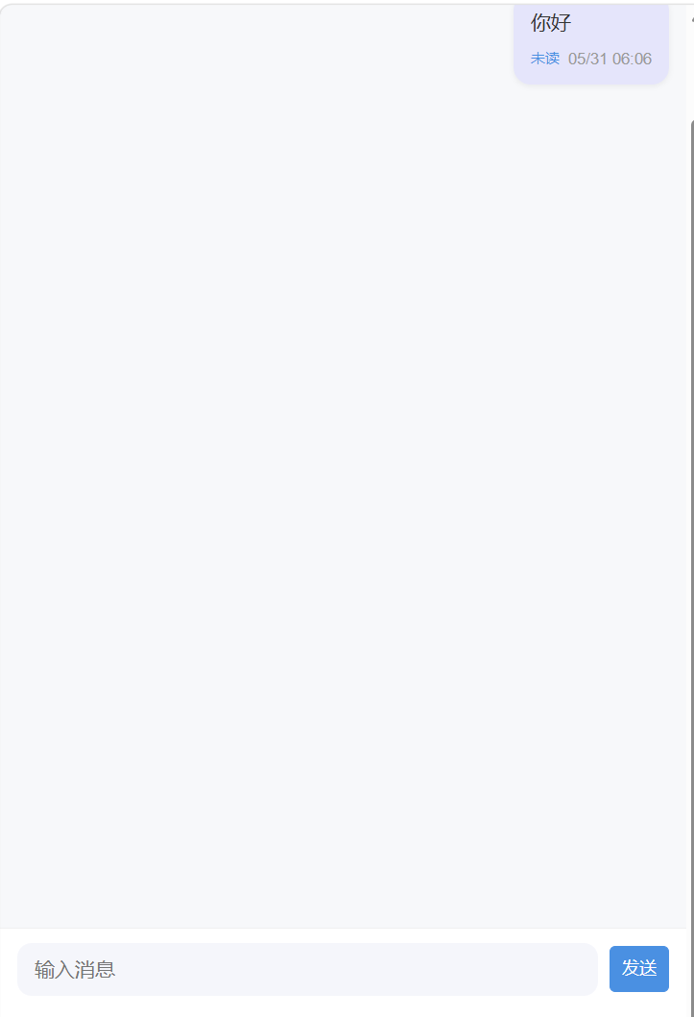
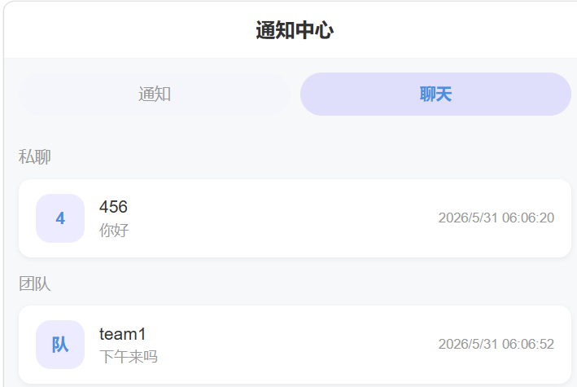
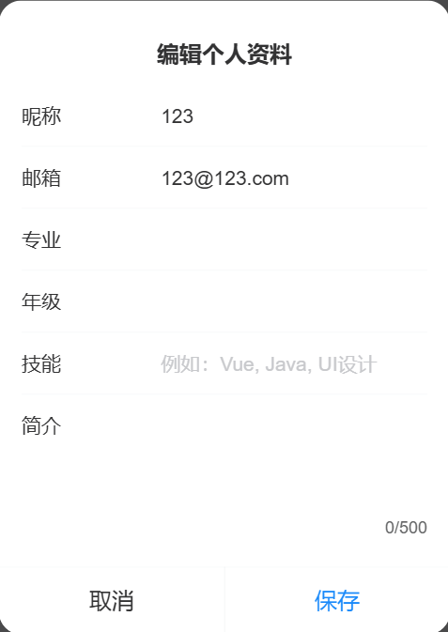
程序演示

Slide 6
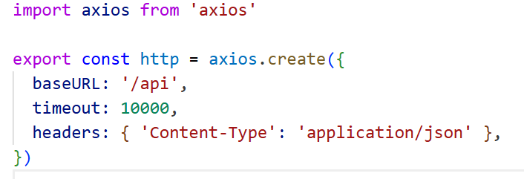
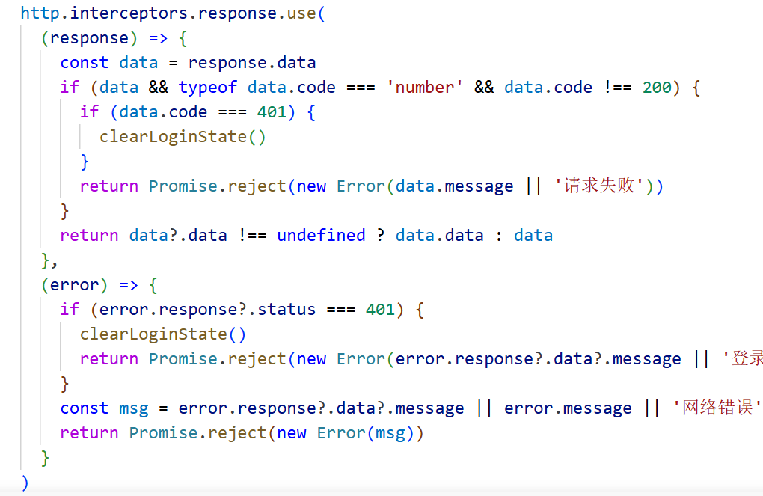
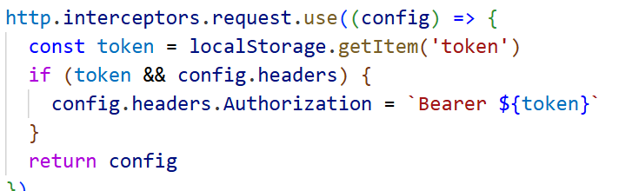
联调
请求头加token

Slide 7
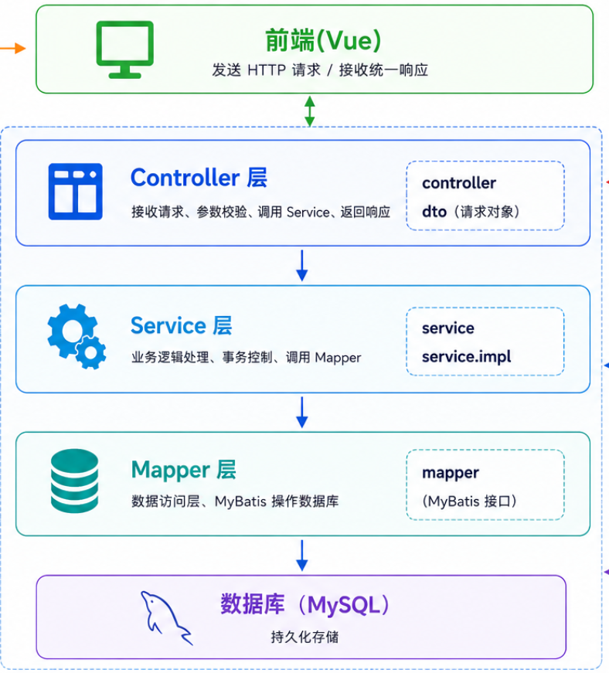
系统架构
后端框架
前端技术栈：Vue 3 + TypeScript + Vite
全局状态使用 Pinia:
用户信息和登录态集中在 user.ts
聊天相关状态在 chat.ts。
通过 Vue Router 管理页面路由和登录拦截，Pinia 维护用户与聊天状态，Axios 统一封装接口与鉴权，页面按首页、发布、团队、消息、个人中心进行业务拆分。
由ai绘制

Slide 8
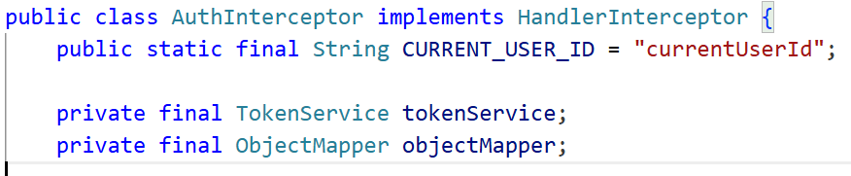
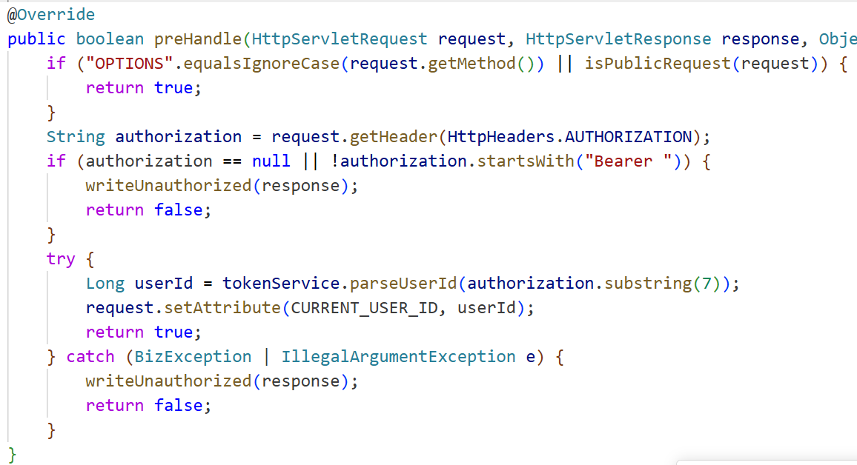
鉴权和安全实践
密码安全：注册时不保存明文密码 使用 BCrypt 对密码加密后入库
认证安全：Token 使用 HMAC-SHA256 签名并设置过期时间
前端请求时携带 Authorization: Bearer token
后端拦截器统一解析 token

Slide 9
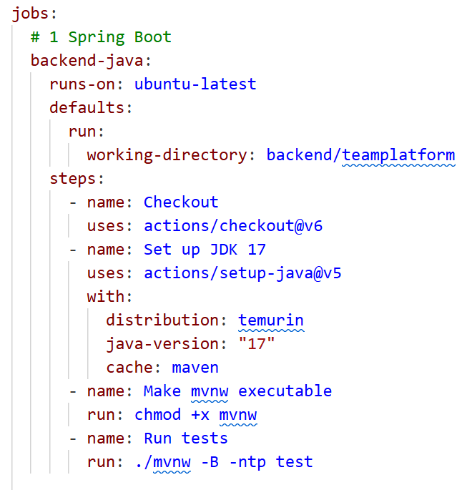

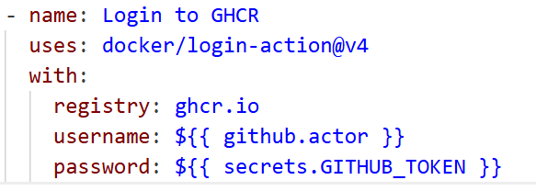
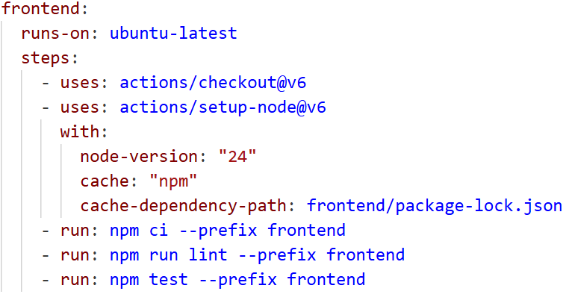
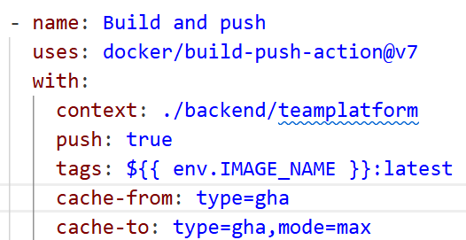

CI/CD
后端流程：Checkout → JDK 17 → Maven Test
代码提交 / Pull Request
↓
GitHub Actions 触发
↓
后端测试：Maven + JDK 17
前端检查：npm ci + ESLint + Vitest
↓
覆盖率上传：Codecov
安全扫描：Gitleaks
↓
main 分支合并
↓
Docker Buildx 构建后端镜像
↓
推送到 GHCR（GitHub Container Registry）
↓
Trivy 镜像漏洞扫描
↓
Docker compose up

Slide 10

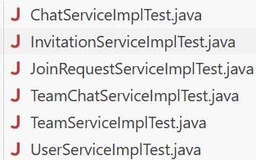

测试
后端测试覆盖了接口层、业务层和鉴权模块，重点验证用户登录注册、团队管理、聊天、申请加入等核心功能
Controller 层测试：
使用 MockMvc 模拟 HTTP 请求
验证接口入参、响应结构、异常返回
Service 层测试：
使用 Mockito Mock 掉 Mapper 和通知服务
验证核心业务逻辑
Security 层测试：
TokenServiceTest
验证 Token 生成、解析、过期与非法 Token 拦截
JaCoCo 插件生成覆盖率报告
backend/teamplatform/target/site/jacoco/jacoco.xml
GitHub Actions 上传 jacoco.xml 到 Codecov

Slide 11
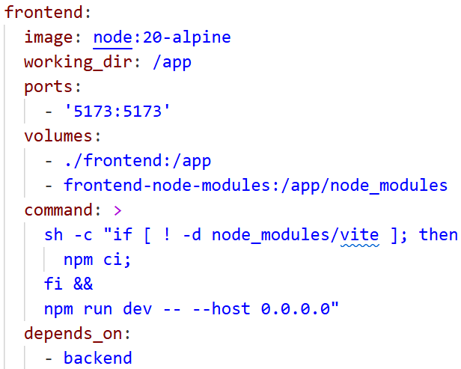
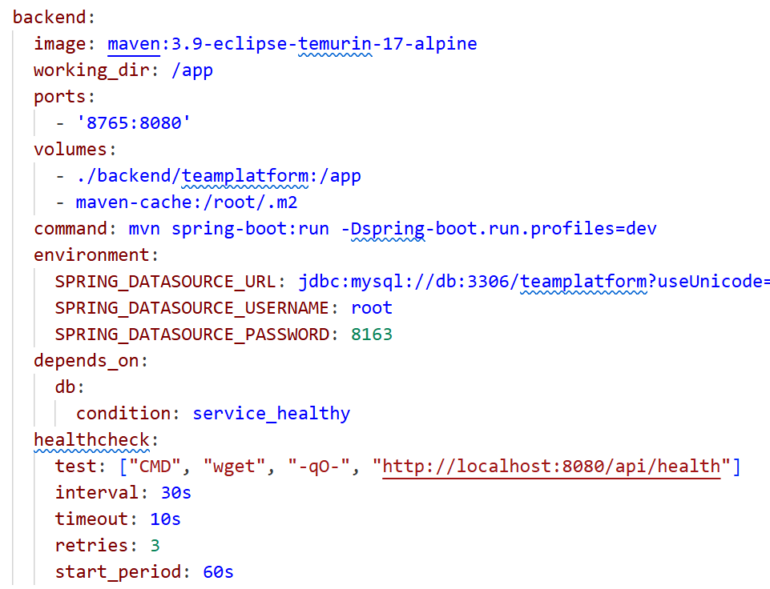
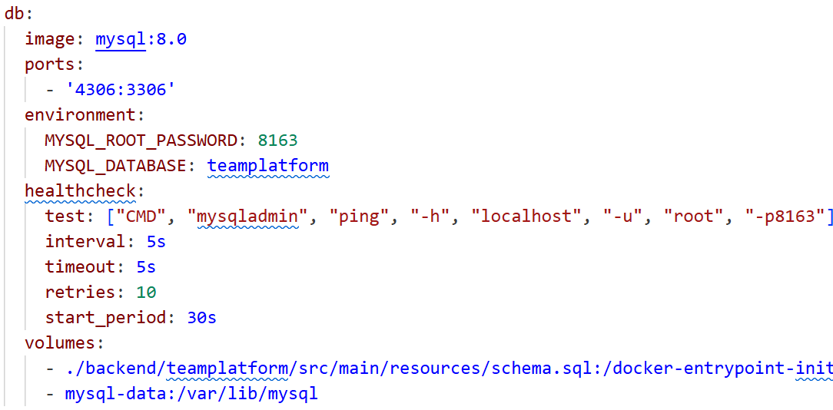
docker
开发环境: cd到根目compose.yaml
docker compose up -d
一键启动 frontend、backend、MySQL
backend 容器：
Maven + JDK 17
Spring Boot
端口：8765（根据冲突调整） -> 8080
开发环境通过 Docker启动frontend、backend、mysql 三个服务，实现一键启动、代码热更新、数据库自动初始化；生产环境则使用 compose.prod.yaml 进行镜像化部署。
自动初始化 schema.sql

Slide 12

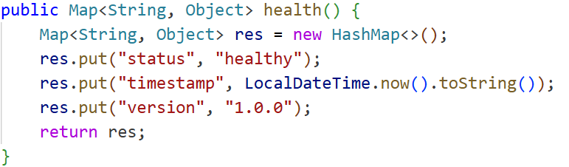
监控
指标：
Spring Boot Actuator
Prometheus 格式指标
接口：/actuator/prometheus
统计 HTTP 请求、响应时间、错误率
在application.properties配置：
健康检查：
接口：/api/health
返回 status、timestamp、version
Docker 在部署时定时访问该接口，如果连续失败，则认为后端服务异常。 对应代码

